Slide 1
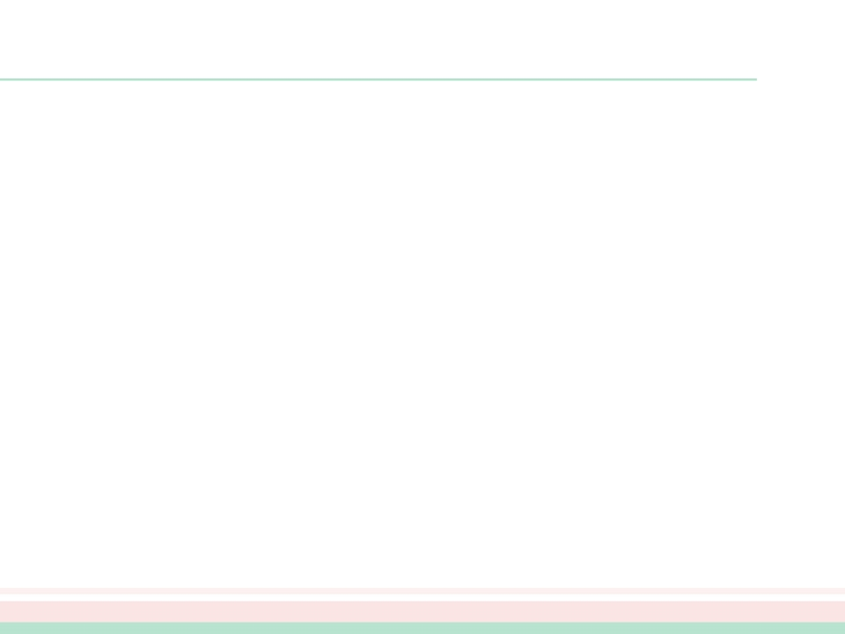
机器学习导论
(2016 春季学期 )
留
保
权
有
所
用
专
七、贝叶斯分类器
主讲教师：周志华
程
课
论
导
习
学
器
机
学
大
京
南
16
20

Slide 2
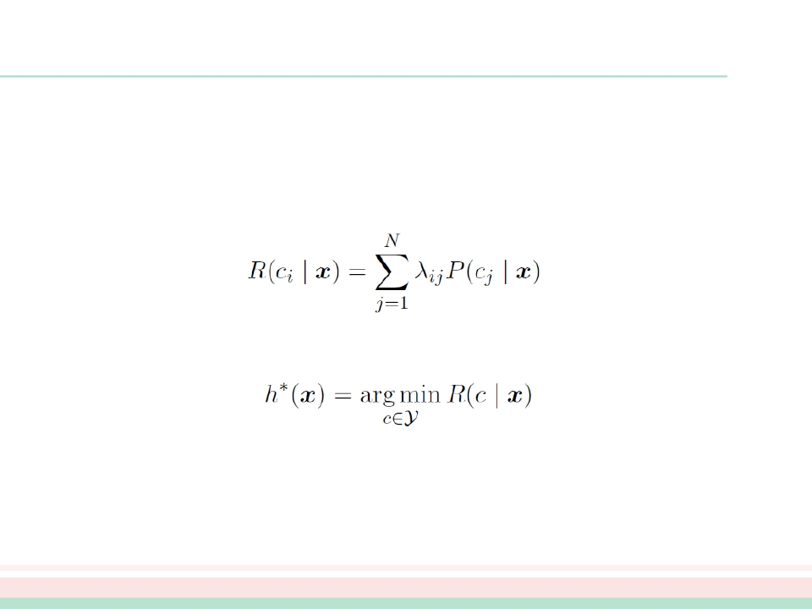
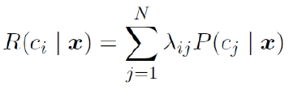

贝叶斯决策论
(Bayesian decision theory)
留
概率框架下实施决策的基本理论
给定 N 个类别，令 λij 代表将第 j 类样本误分类为第 i 类所产生的
损失，则基于后验概率将样本 x 分到第 i 类的条件风险为：
保
权
有
所
用
专
程
课
论
导
习
贝叶斯判定准则
(Bayes decision rule)：
学
器
机
学
大
京
• h* 称为 贝叶斯最优分类器(Bayes optimal classifier)，其总体风险称为 贝叶斯
风险 (Bayes risk)
• 反映了 学习性能的理论上限
南
16
20

Slide 3
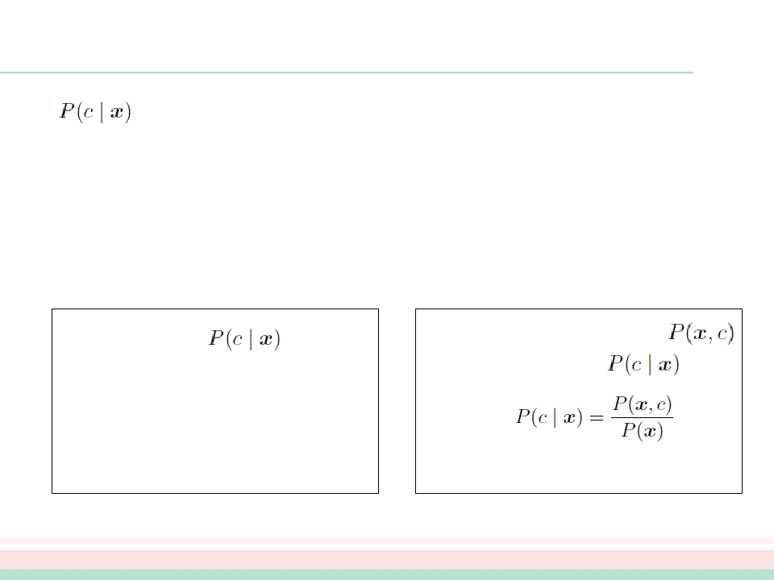


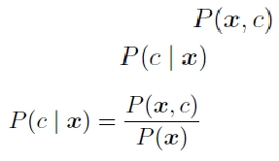
判别式 vs. 生成式
在现实中通常难以直接获得
从这个角度来看，机器学习所要实现的是基于有限的训练样本
尽可能准确地估计出后验概率
两种基本策略：
留
保
权
有
所
用
专
程
课
判别式
模型
论
生成式
(generative)
模型
(discriminative)
导
习
思路：直接对
代表：
• 决策树
• BP 神经网络
• SVM
学
思路：先对联合概率分布
建模，再由此获得
代表：贝叶斯分类器
注意：贝叶斯分类器 ≠ 贝叶斯学习
(Bayesian learning)
建模
器
机
学
大
京
南
16
20

Slide 4
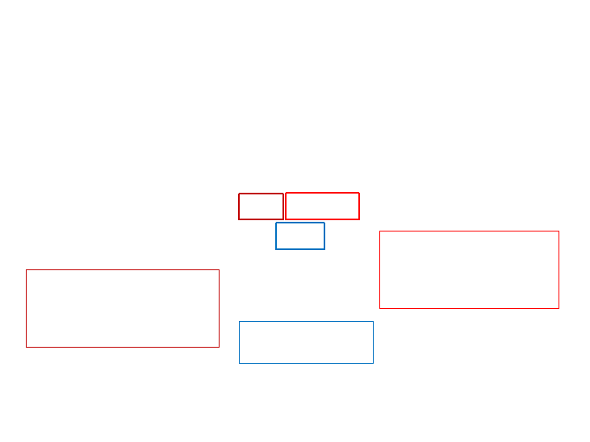
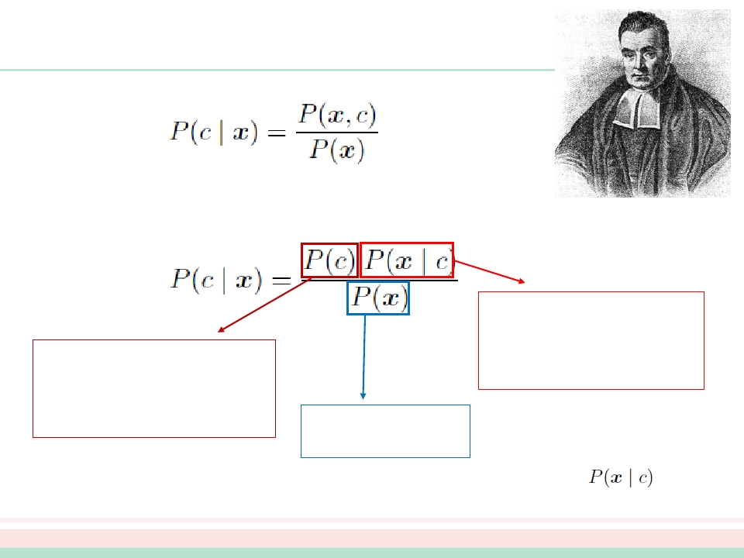
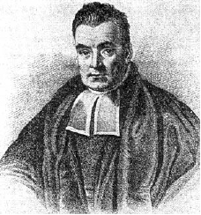
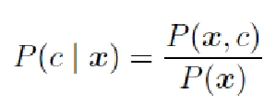
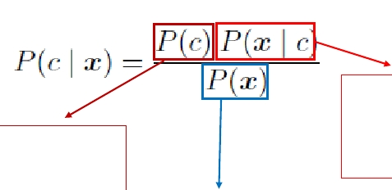

贝叶斯定理
留
保
权
有
所
用
根据贝叶斯定理，有
先验概率（prior ）
样本空间中各类样本所占的
比例，可通过各类样本出现
的频率估计（大数定律）
专
Thomas Bayes
(1701?-1761)
样本相对于类标记的 类条
件概率 (class-conditional
probability), 亦称 似然
(likelihood)
程
课
论
导
习
学
器
机
学
大
京
证据 (evidence)
南
16
因子，与类别无关
主要困难在于估计似然
20

Slide 5
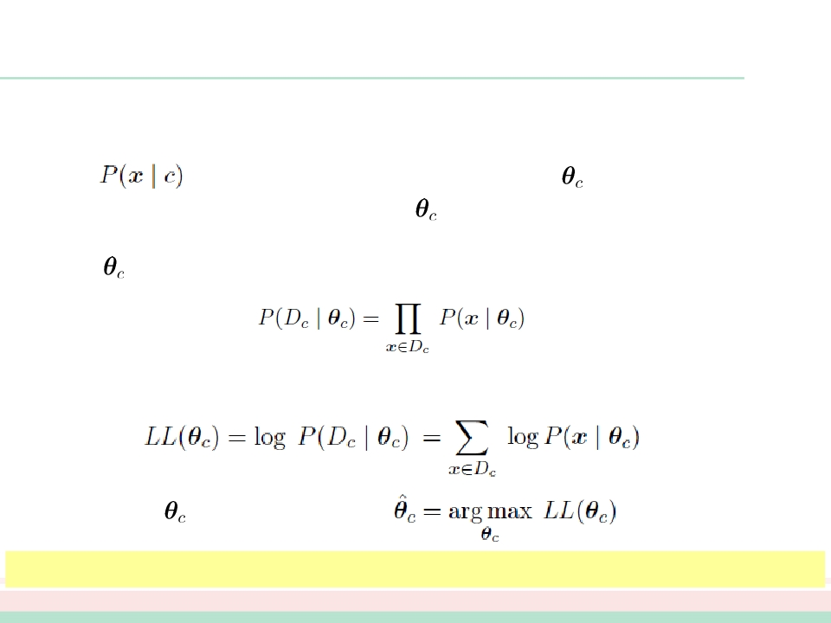




极大似然估计
先假设某种概率分布形式，再基于训练样例对参数进行估计
留
保
权
假定
有
具有确定的概率分布形式，且被参数
唯一确定，则
所
任务就是利用训练集 D 来估计参数
对于训练集 D 中第 c 类样本组成的集合 Dc 的似然(likelihood)为
用
专
程
课
论
导
习
学
器
连乘易造成下溢，因此通常使用对数似然
(log-likelihood)
机
学
大
京
南
于是，
16
的极大似然估计为
20
估计结果的准确性严重依赖于所假设的概率分布形式是否符合潜在的真实分布

Slide 6
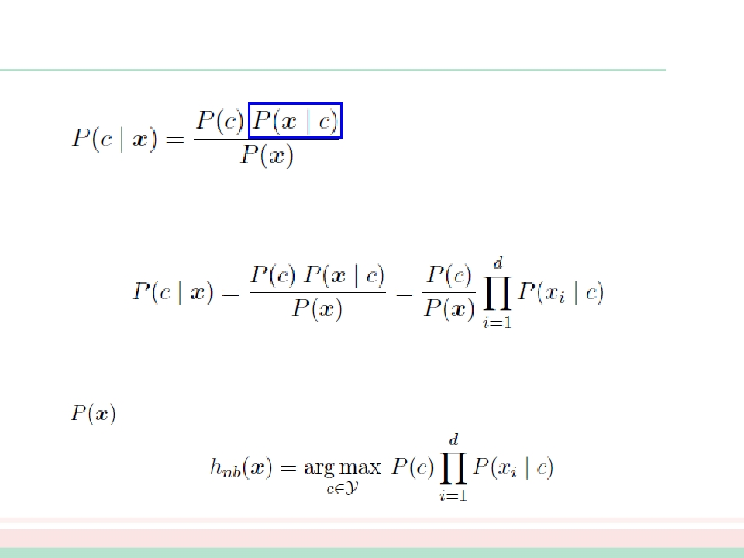
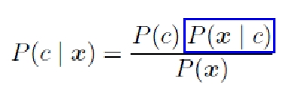
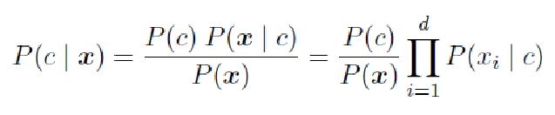


朴素贝叶斯分类器
(naï Bayes classifier)
ve
留
主要障碍：所有属性上的联合概率
难以从有限训练样本估计获得
组合爆炸；样本稀疏
基本思路：假定属性相互独立？
d 为属性数， xi 为 x 在第 i 个属性上的取值
对所有类别相同，于是
保
权
有
所
用
专
程
课
论
导
习
学
器
机
学
大
京
南
16
20

Slide 7
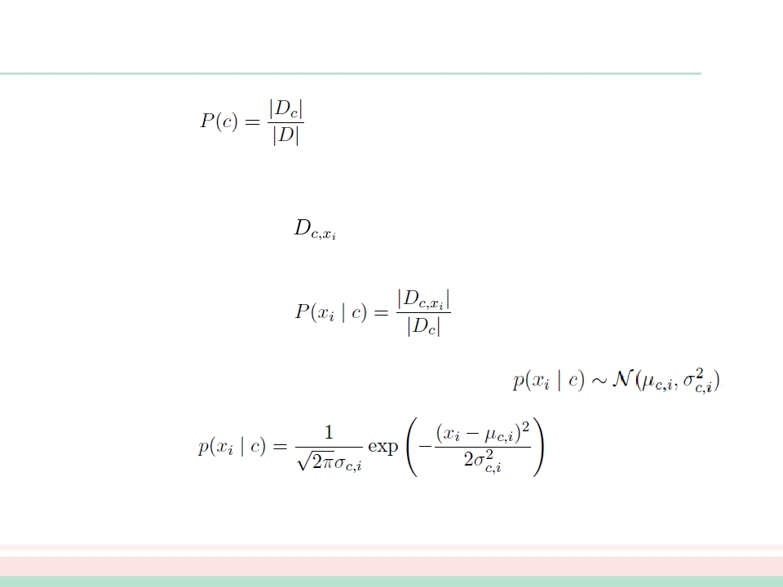


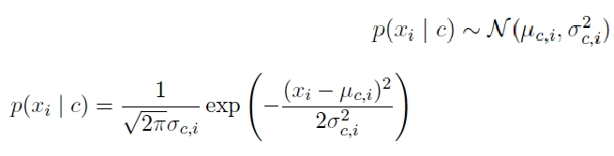
朴素贝叶斯分类器
❐ 估计 P(c):
❐ 估计 P(x|c):
留
保
权
有
所
用
• 对离散属性，令
专
表示 Dc 中在第 i 个属性上取值为
程
xi 的样本组成的集合，则
• 对连续属性，考虑概率密度函数，假定
课
论
导
习
学
器
机
学
大
京
南
16
20

Slide 8
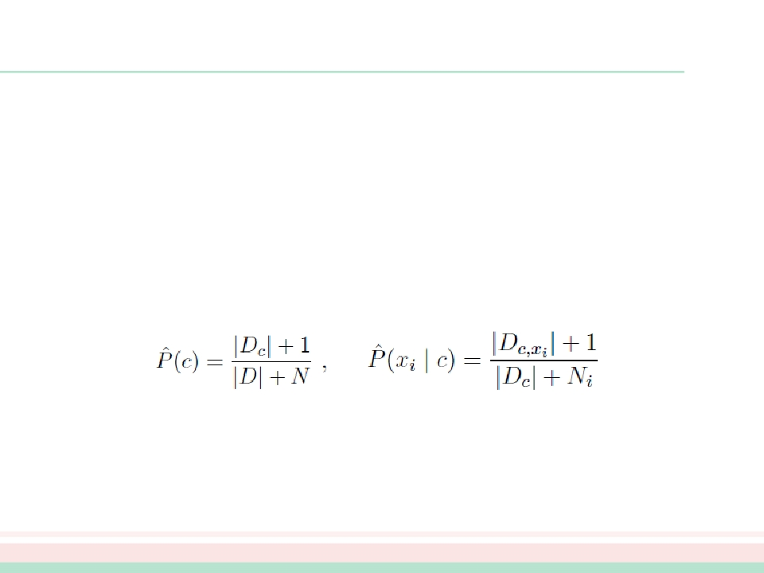

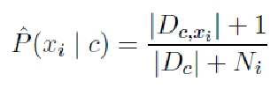
拉普拉斯修正
(Laplacian correction)
留
若某个属性值在训练集中没有与某个类同时出现过，则直接计算会出现
问题，因为概率连乘将“抹去”其他属性提供的信息
例如，若训练集中未出现“敲声=清脆”的好瓜，
则模型在遇到“敲声 =清脆”的测试样本时 ……
令 N 表示训练集 D 中可能的类别数，Ni 表示第 i 个属性可能的取值数
假设了属性值与类别的均匀分布，这是额外引入的 bias
保
权
有
所
用
专
程
课
论
导
习
学
器
机
学
大
京
南
16
20

Slide 9
朴素贝叶斯分类器的使用
留
❐ 若对预测速度要求高
保
权
有
→ 预计算所有概率估值，使用时“查表”
所
用
❐ 若数据更替频繁
专
程
课
→ 不进行任何训练，收到预测请求时再估值
论
导
(懒惰学习 , lazy learning)
习
学
器
❐ 若数据不断增加
机
学
→ 基于现有估值，对新样本涉及的概率估值进行修正
大
京
(增量学习 , incremental learning)
南
16
20

Slide 10
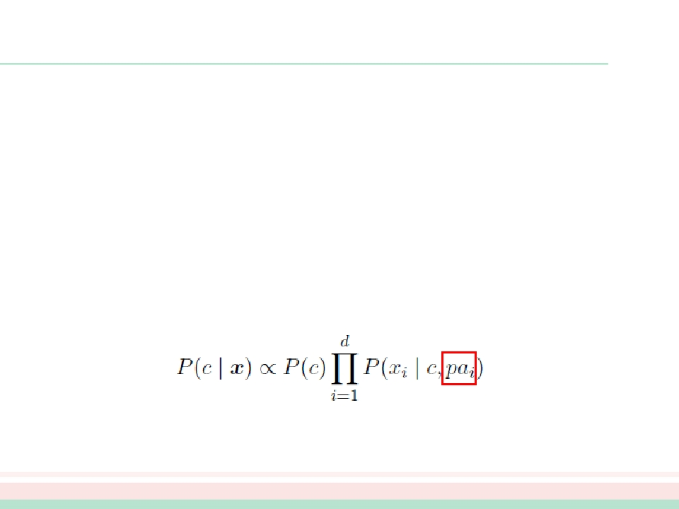
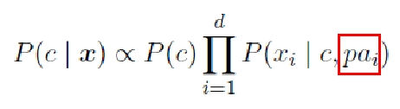
半朴素贝叶斯分类器
朴素贝叶斯分类器的“属性独立性假设”在现实中往往难以成立
半朴素贝叶斯分类器 (semi-naï Bayes classifier)
基本思路：适当考虑一部分属性间的相互依赖信息
留
保
权
有
ve
所
用
专
程
课
论
最常用策略： 独依赖估计
导
(One-Dependent Estimator, ODE)
习
学
假设每个属性在类别之外最多仅依赖一个其他属性
xi 的“父属性”
关键是如何确定父属性
器
机
学
大
京
南
16
20

Slide 11
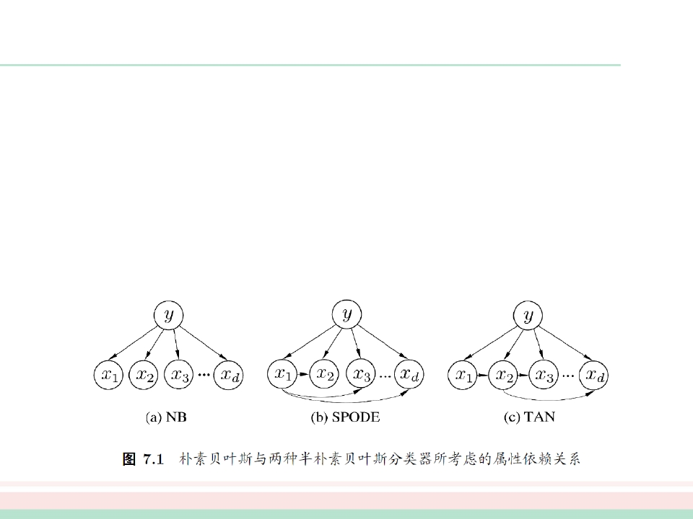
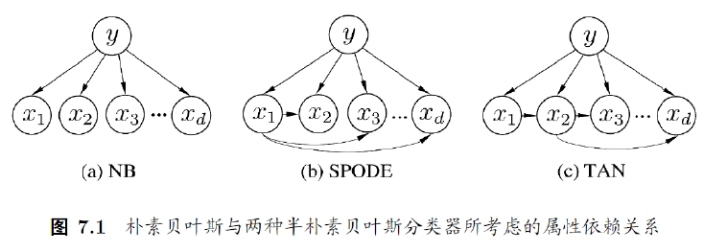
两种常见方法
❐ SPODE (Super-Parent ODE)：
留
保
权
假设所有属性都依赖于同一属性，称为“超父” (Super-Parent)，
然后通过交叉验证等模型选择方法来确定超父属性
有
所
用
❐ TAN (Tree Augmented naïve Bayes)：
专
程
课
以属性间的条件 ”互信息 ”(mutual information)为边的权重，构建完
论
全图，再利用最大带权生成树算法，仅保留强相关属性间的依赖性
导
习
学
器
机
学
大
京
南
16
20

Slide 12
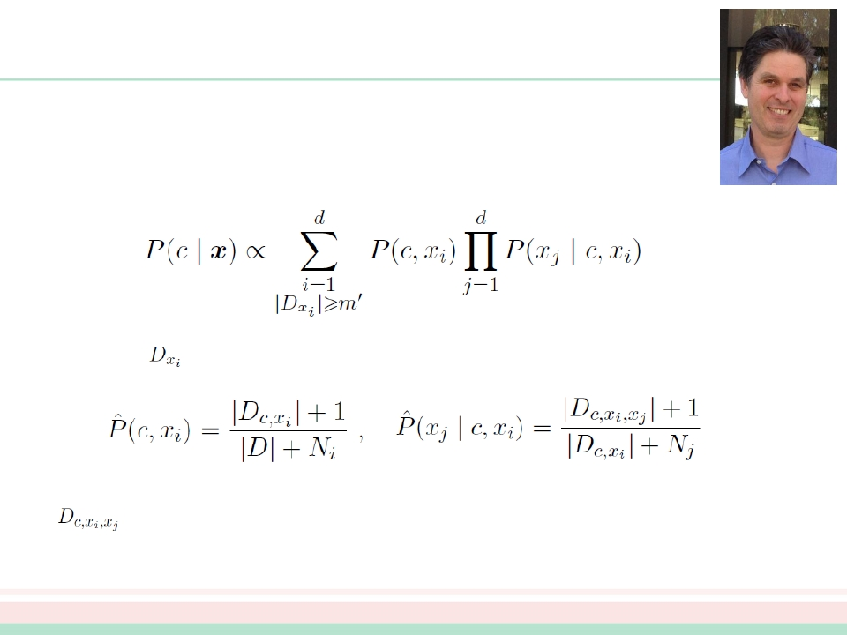
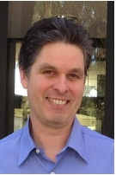
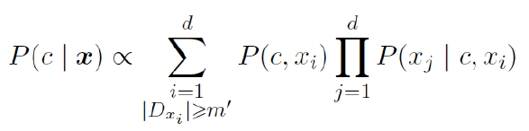




AODE
(Averaged One-Dependent Estimator)
留
• 尝试将每个属性作为超父构建 SPODE
• 将拥有足够训练数据支撑的 SPODE 集成起来作为最终结果
Geoff Webb
澳大利亚
Monash大学
保
权
有
所
用
专
程
课
论
导
其中
习
是在第 i 个属性上取值为 xi 的样本的集合，m’ 为阈值常数
学
器
机
学
大
京
南
16
表示类别为 c 且在第 i 和第 j 个属性上取值分别为 xi 和 xj 的样本集合
20

Slide 13
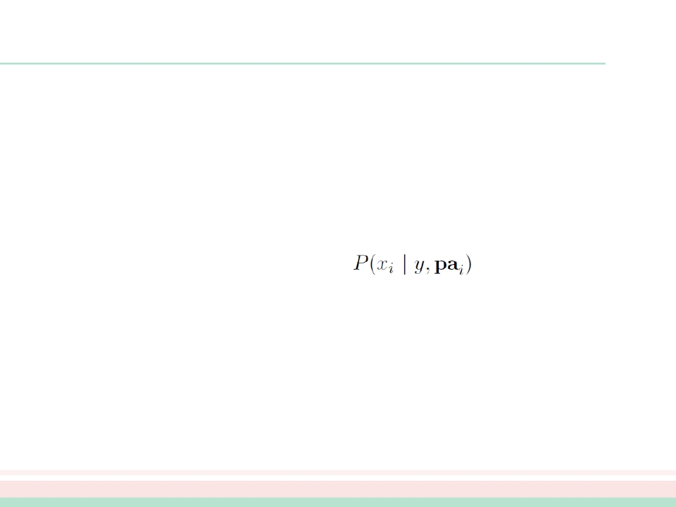

高阶依赖
能否通过考虑属性间的高阶依赖来进一步提升泛化性能？
例如最简单的做法： ODE → kDE
将父属性 pai 替换为包含 k 个属性的集合 pai
留
保
权
有
所
用
专
程
课
论
导
明显障碍：随着 k 的增加，估计
所 需 的 样 本数
习
将以指数级增加
❐ 训练样本非常充分 → 性能可能提升
❐ 有限训练样本 → 高阶联合概率估计困难
考虑属性间的高阶依赖，需要其他办法
学
器
机
学
大
京
南
16
20

Slide 14
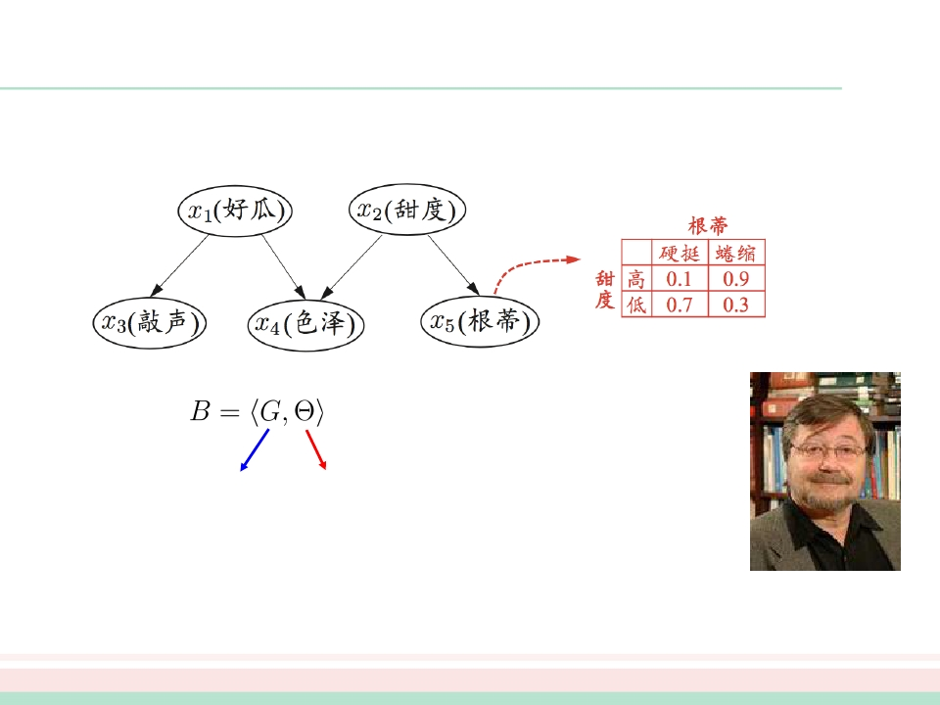
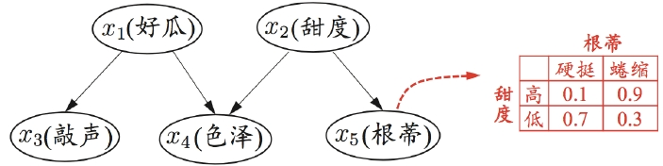
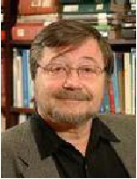

贝叶斯网 （Bayesian network; Bayes network）
亦称“信念网” (brief network)
留
有向无环图( DAG,
Directed Acyclic Graph)
贝叶斯网
保
条件概率表 ( CPT,
Conditional Probability Table)
1985年 J. Pearl 命名为贝叶斯网，
为了强调：
权
有
所
用
专
程
课
论
导
习
学
器
机
•
输入信息的主观本质
学
•
•
对贝叶斯条件的依赖性
因果与证据推理的区别
结构
大
参数
京
南
概率图模型 (Probabilistic graphical model)
• 有向图模型 → 贝叶斯网
• 无向图模型 → 马尔可夫网
→ 第 14章
16
20
Judea Pearl
(1936 - )
2011 图灵奖

Slide 15
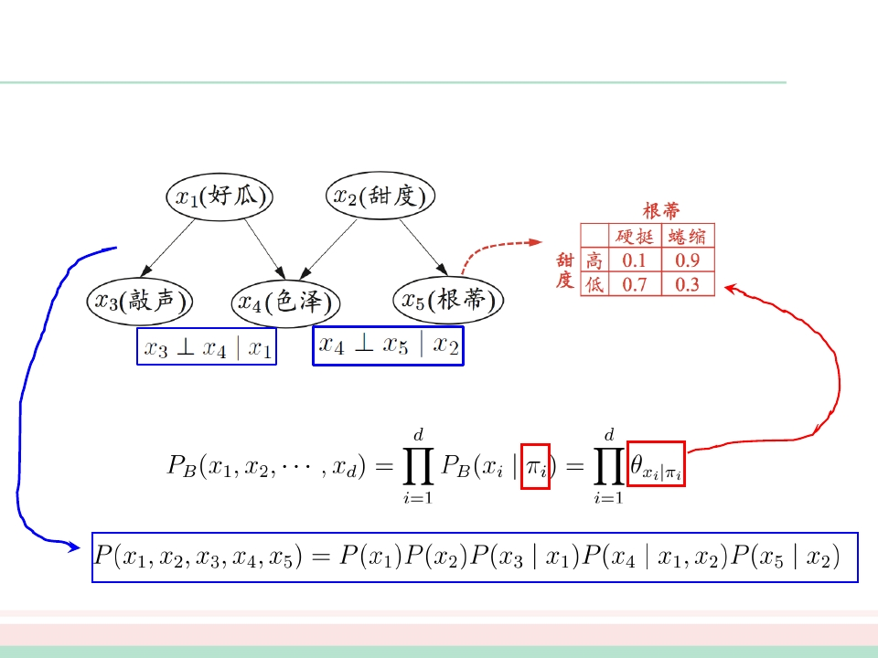
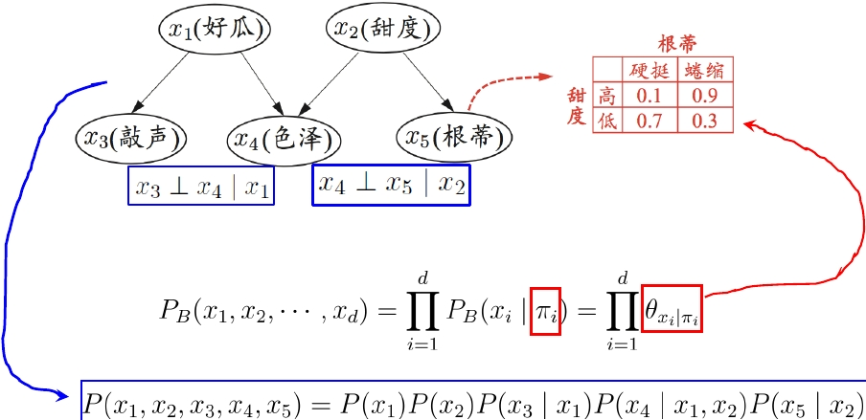
贝叶斯网 （Bayesian network）
留
有向无环图( DAG,
Directed Acyclic Graph)
保
条件概率表 ( CPT,
Conditional Probability Table)
权
有
所
用
专
程
课
论
导
习
学
给定父结点集，贝叶斯网假设每个属性与其非后裔属性 独立
父结点集
器
机
学
大
京
南
16
20

Slide 16
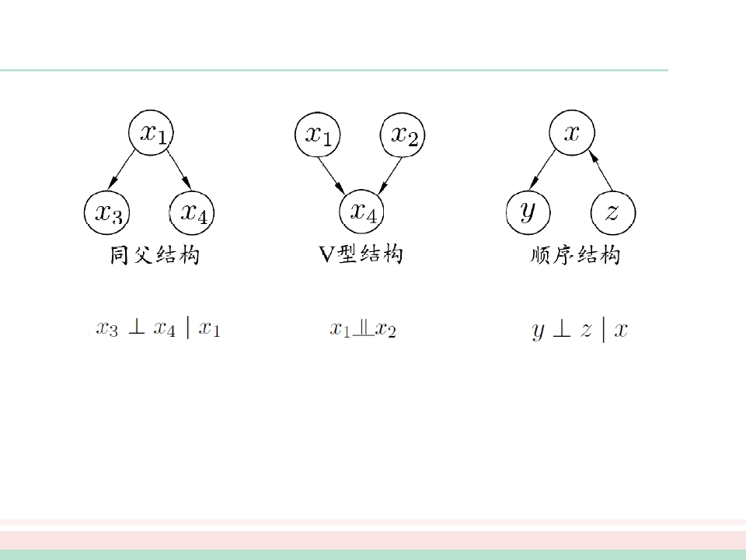
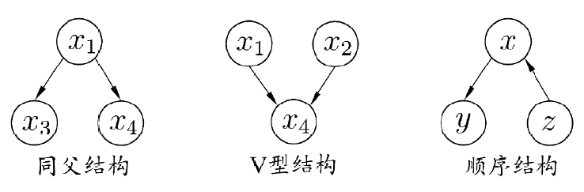



三变量间的典型依赖关系
留
保
权
有
所
用
专
程
课
论
导
条件独立性
边际独立性
• 给定 x4, x1 与 x2 必不独立
• 若 x4 未知，则 x1 与 x2 独立
条件独立性
习
学
器
机
学
大
京
南
16
20

Slide 17
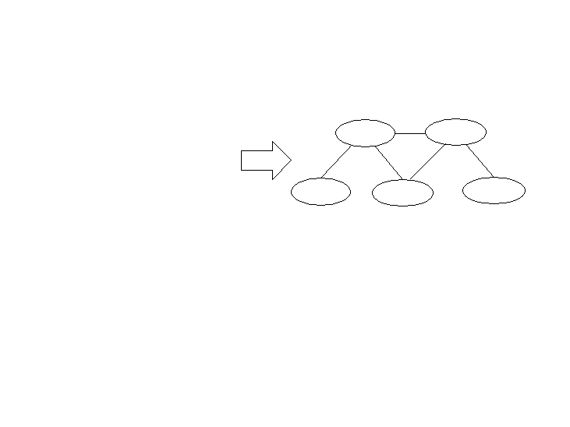
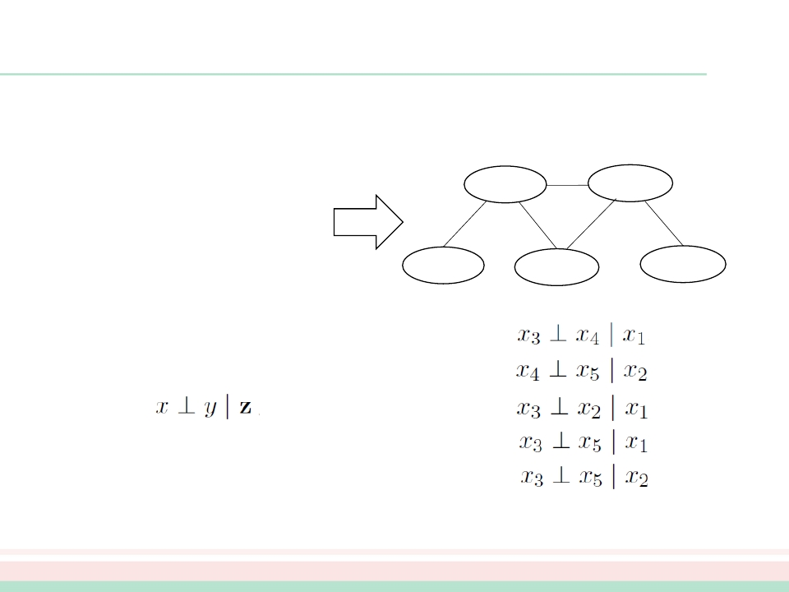
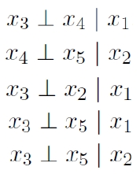

分析条件独立性
留
“有向分离”( D-separation)
保
道德图
(moral graph)
权
有
x 1 (好瓜)
x 2 (甜度)
先将有向图转变为无向图
• V 型结构父结点相连
所
用
专
程
• 有向边变成无向边
课
x 3 (敲声)
x 4 (色泽)
x
(根蒂)
论
5
导
习
若 x 和 y 能在图上被 z 分入
学
由图可得：
器
两个连通分支，则有
得到条件独立性关系之后，估计出条件
概率表，就得到了最终网络
机
学
大
京
南
16
20

Slide 18
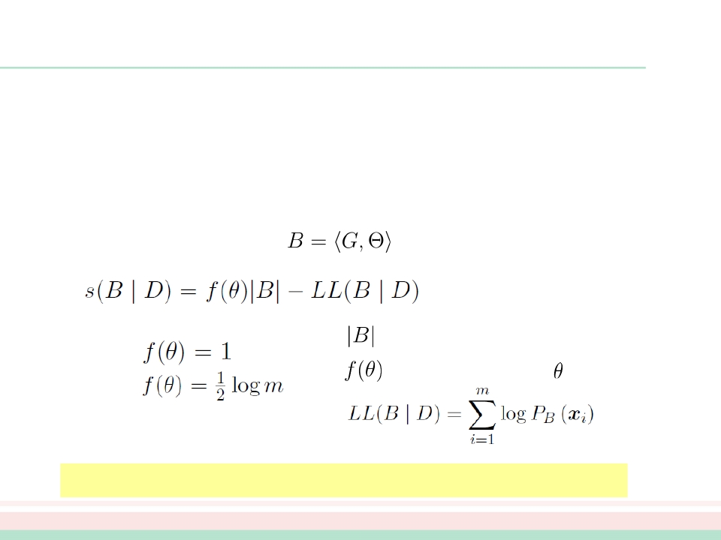




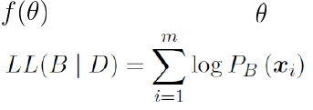
结构学习
评分函数(score function)评估贝叶斯网与训练数据的契合程度
留
保
权
常用评分函数通常基于信息论准则
有
回忆“模型选择”
所
例如 最小描述长度
用
(MDL, Minimal Description Length)
专
程
给定数据集 D，贝叶斯网
• AIC:
• BIC:
课
在 D 上的评分函数：
越小越好
是贝叶斯网的参数个数
表示描述每个参数 所需的字节数
论
导
习
学
器
机
学
大
京
• … …
搜索最优贝叶斯网络结构是 NP难问题
南
16
20

Slide 19
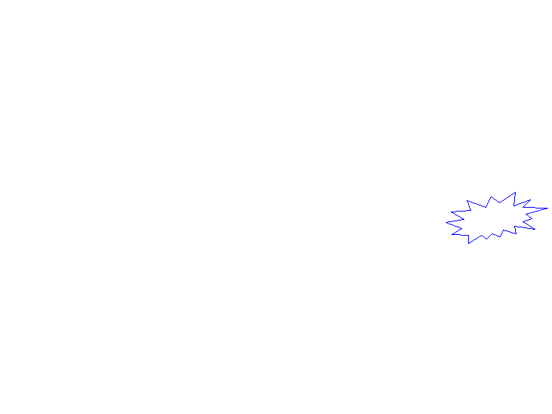
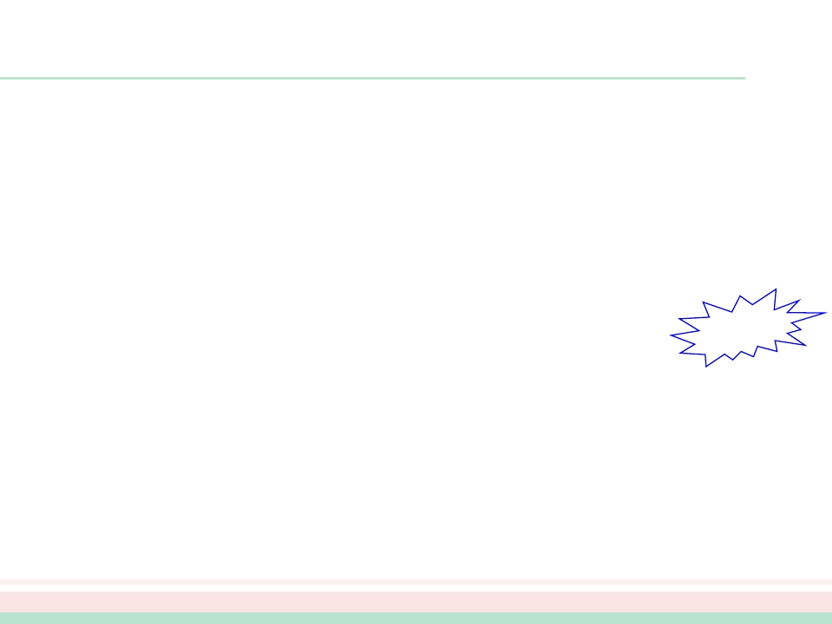
推断
推断(inference)：基于已知属性变量的观测值，
推测其他属性变量的取值
已知属性变量的观测值称为“证据” (evidence)
留
保
权
有
所
用
专
程
课
论
❐ 精确推断：直接根据贝叶斯网定义的联合概率分
布来精确计算后验概率
导
习
NP 难
学
器
❐ 近似推断：降低精度要求，在有限时间内求得近似解
常见做法：
• 吉布斯采样 (Gibbs sampling)
• 变分推断 (variational inference)
机
学
大
京
南
16
20

Slide 20
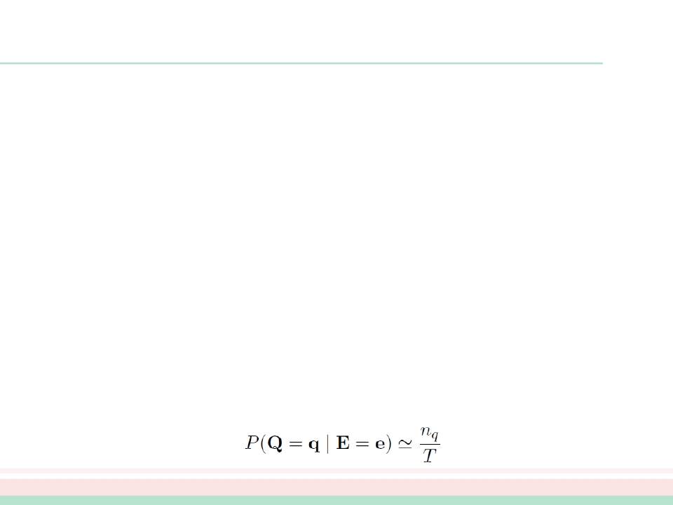

吉布斯采样
留
■ 随机产生一个与证据 E = e 一致的样本 q0 作为初始点
保
权
例如 证据 E = e：(色泽; 敲声 ;根蒂) = (青绿 ; 浊响; 蜷缩)
查询目标 Q = q: (好瓜 ;甜度)= (是;高)
随机产生 q0: (否; 高)
有
所
用
专
程
■ 进行 T 次采样，每次采样中逐个考察每个非证据变量：假定所
课
有其他属性取当前值，推断出采样概率，然后根据该概率采样
例如：先假定 {色泽=青绿; 敲声=浊响; 根蒂=蜷缩; 甜度=高}，推断出“好
瓜”的采样概率，然后采样；假设采样结果为“ 好瓜=是”;
论
导
习
学
器
然后根据 {色泽=青绿 ; 敲声=浊响; 根蒂 =蜷缩;好瓜 =是}，推断出
“甜度” 的采样概率，然后采样；假设采样结果为“ 甜度=高”; ……
机
学
大
京
■ 假定经过 T 次采样的得到与“查询目标” q 一致的样本共有 nq
南
个，则可近似估算出后验概率
16
20

Slide 21
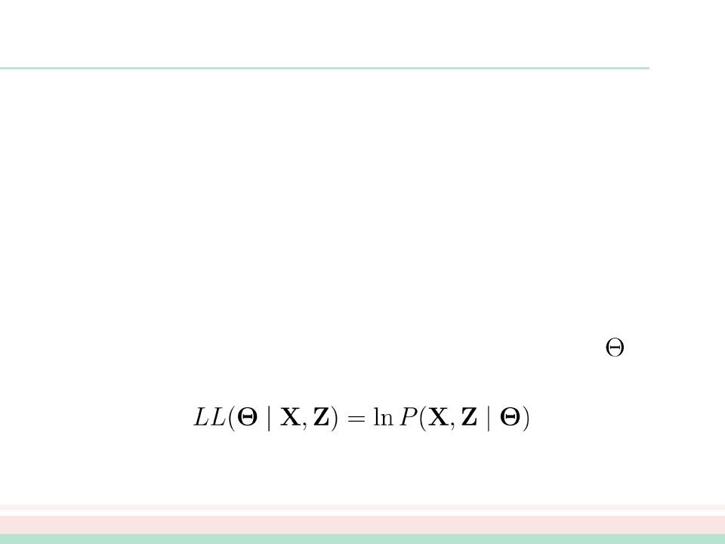
EM算法
如何处理“未观测到的”变量？
例如，西瓜已经脱落的根蒂，无法看出是“蜷缩”还是“坚挺”,
则训练样本的“根蒂”属性变量值未知
留
保
权
有
所
用
专
未观测变量 → 隐变量
(latent variable)
程
课
论
导
EM(Expectation-Maximization) 算法是估计隐变量的利器
习
学
器
令 X 表示已观测变量集， Z 表示隐变量集，欲对模型参数
极大似然估计，则应最大化对数似然函数
Z 是隐变量，无法直接求解。怎么办？
做
机
学
大
京
南
16
20

Slide 22
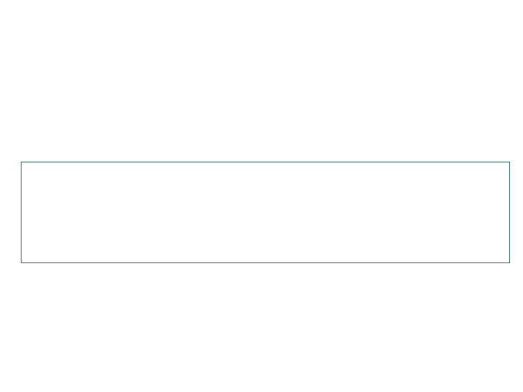
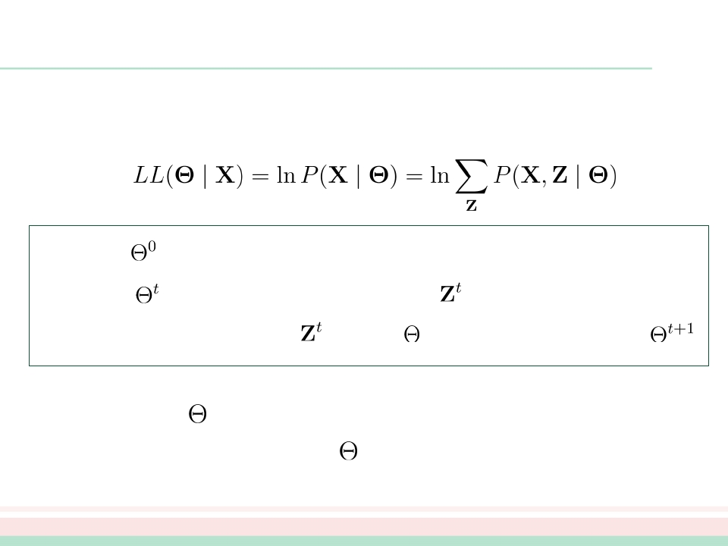

EM算法 (续 )
对隐变量 Z 计算期望，最大化已观测数据的对数“边际似然”
(marginal likelihood)
留
保
权
有
所
用
专
程
以初始值
• 基于
课
为起点，迭代执行以下步骤直至收敛 :
推断隐变量 Z 的期望，记为
论
导
习
学
• 基于已观测变量 X 和
器
对参数
做极大似然估计，记为
机
学
大
E步 : 当
京
已知 → 根据训练数据推断出最优隐变量 Z
南
16
M步 : 当 Z 已知 → 对
做极大似然估计
20

Slide 23


前往第八站 ……
留
保
权
有
所
用
专
程
课
论
导
习
学
器
机
学
大
京
南
16
20

